Slide 1
Муниципальное бюджетное учреждение
«ЦЕНТРАЛИЗОВАННАЯ БИБЛИОТЕЧНАЯ СИСТЕМА»
городского округа город Стерлитамак Республики Башкортостан
Сеть клубов для пожилых «Золотой возраст»

Slide 2
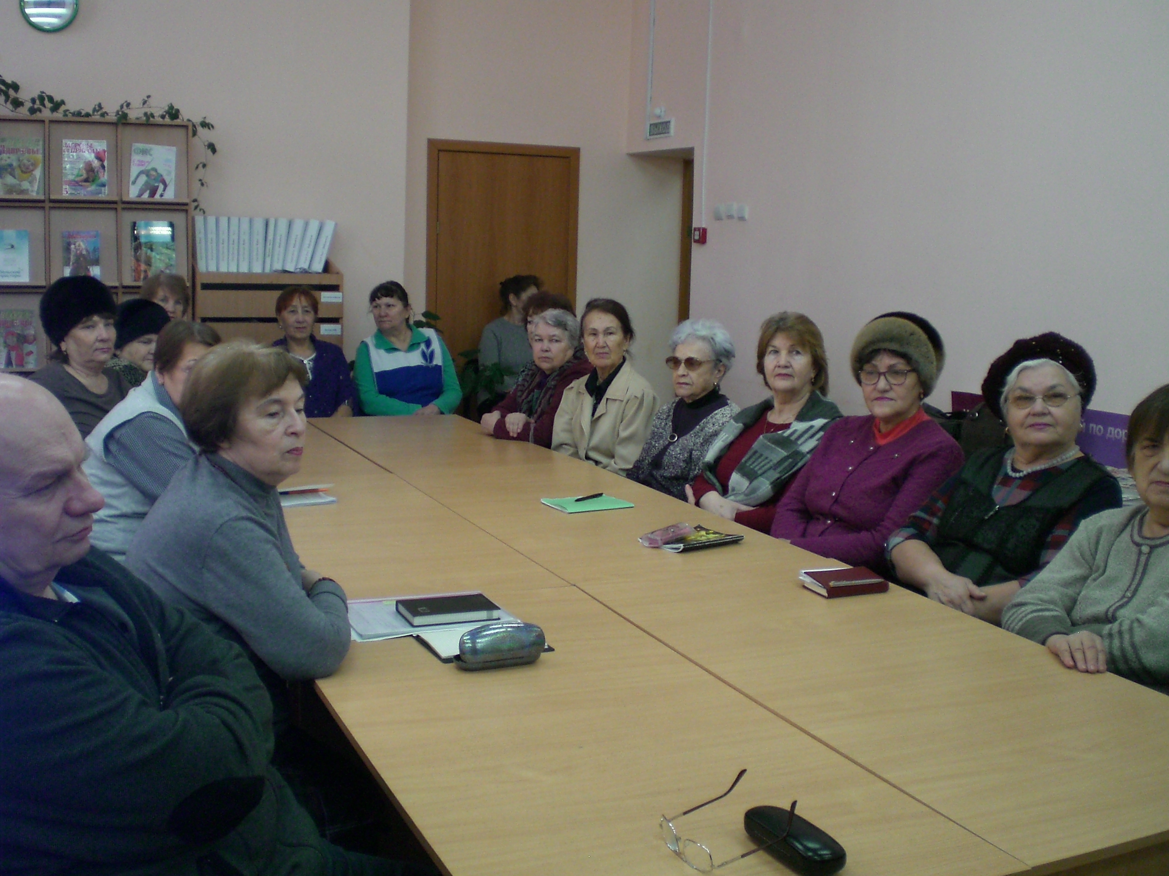
ИНТЕЛЛЕКТ–ЦЕНТР «ГАРМОНИЯ» - ФИЛИАЛ №1
Клуб «ЗОЛОТОЙ ВОЗРАСТ»

Slide 3
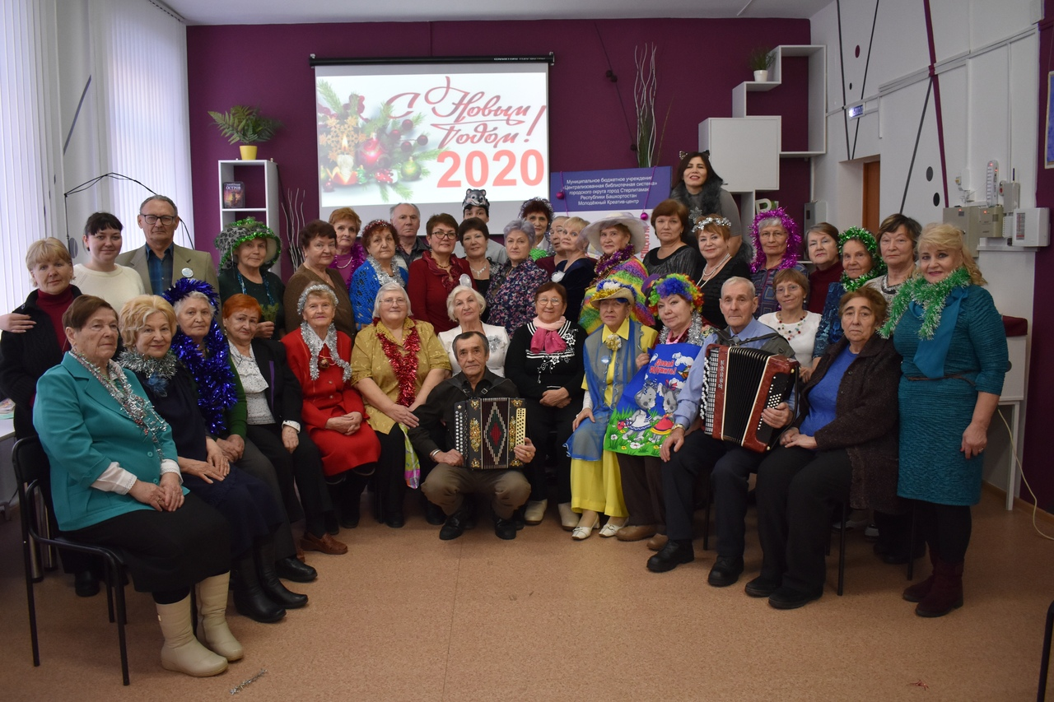
МОЛОДЕЖНЫЙ КРЕАТИВ-ЦЕНТР - ФИЛИАЛ №4
Клуб «ЗОЛОТОЙ ВОЗРАСТ»

Slide 4
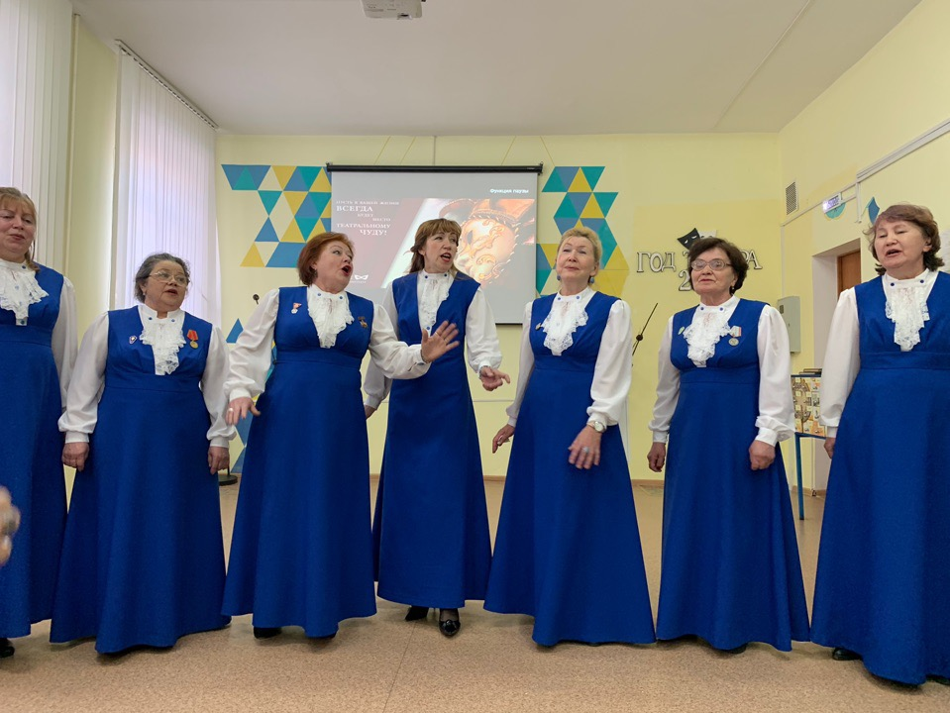
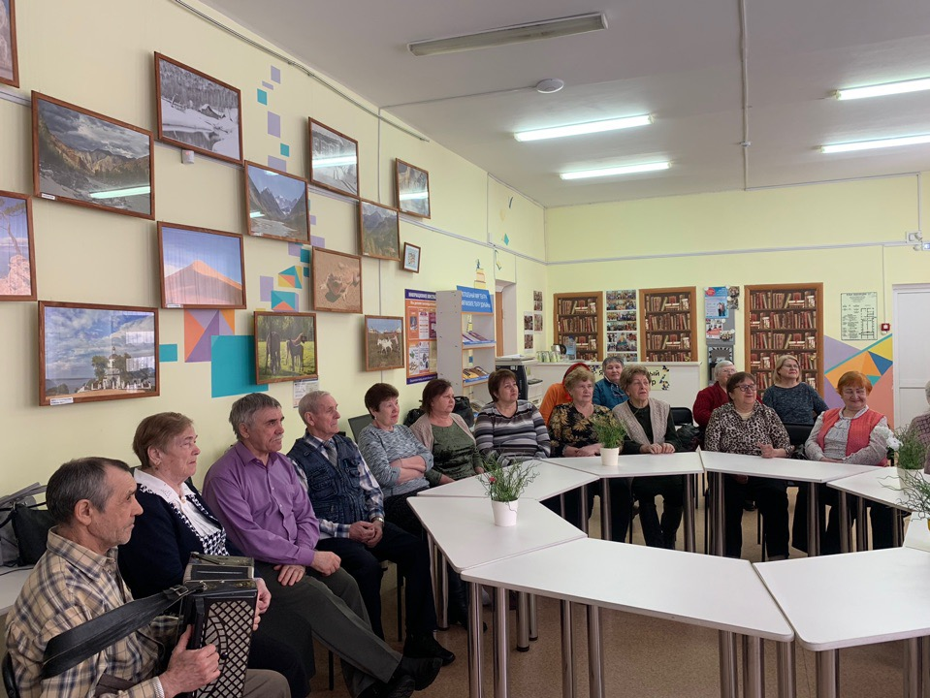
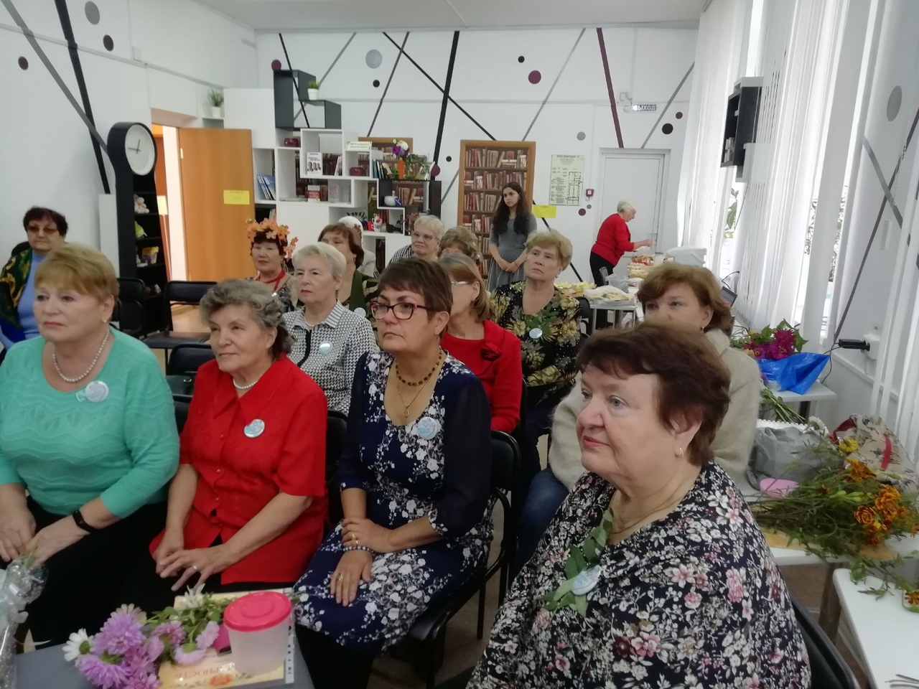
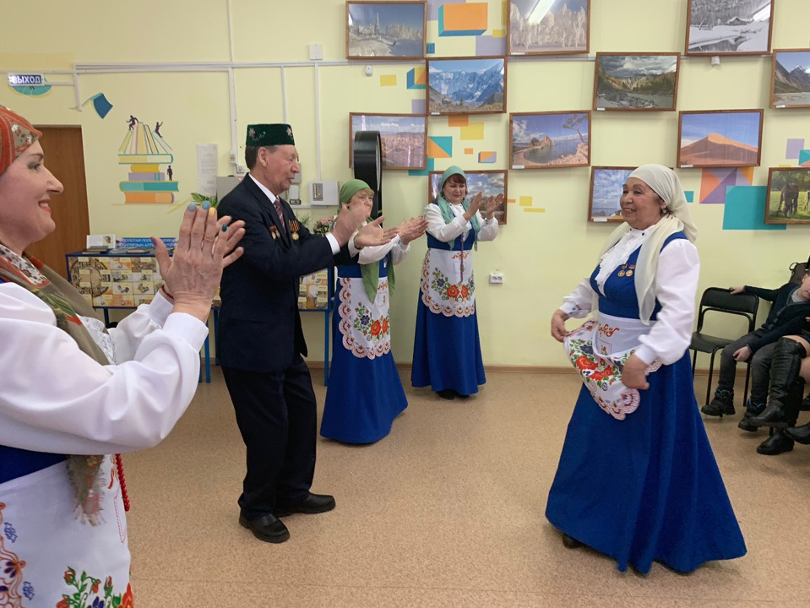

Slide 5
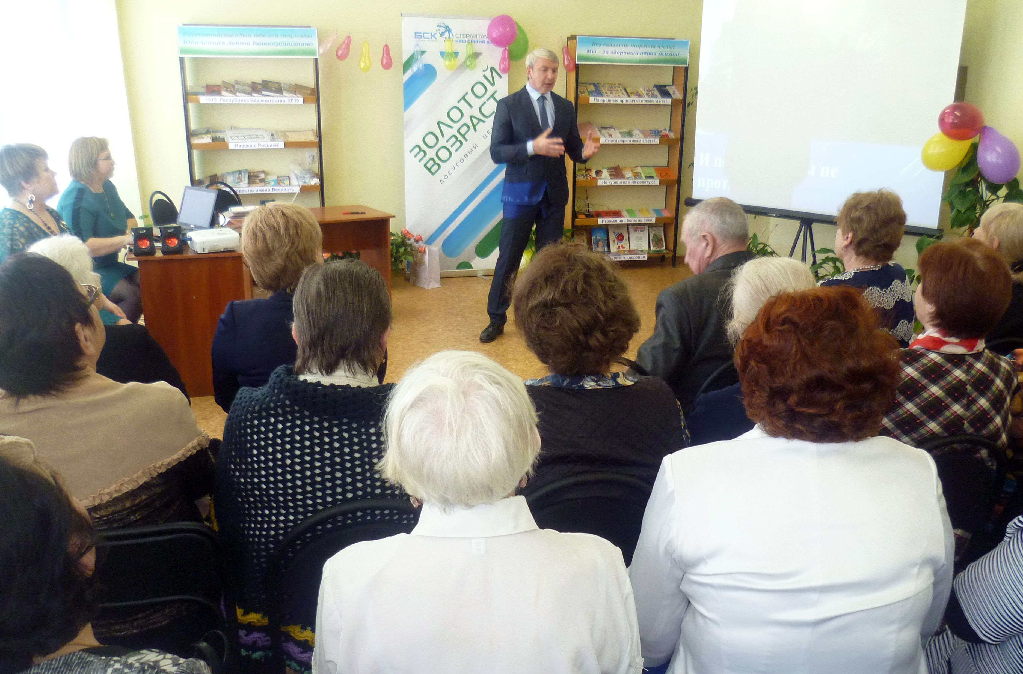
БИБЛИОТЕКА – ФИЛИАЛ № 8
КЛУБ «ЗОЛОТОЙ ВОЗРАСТ»

Slide 6
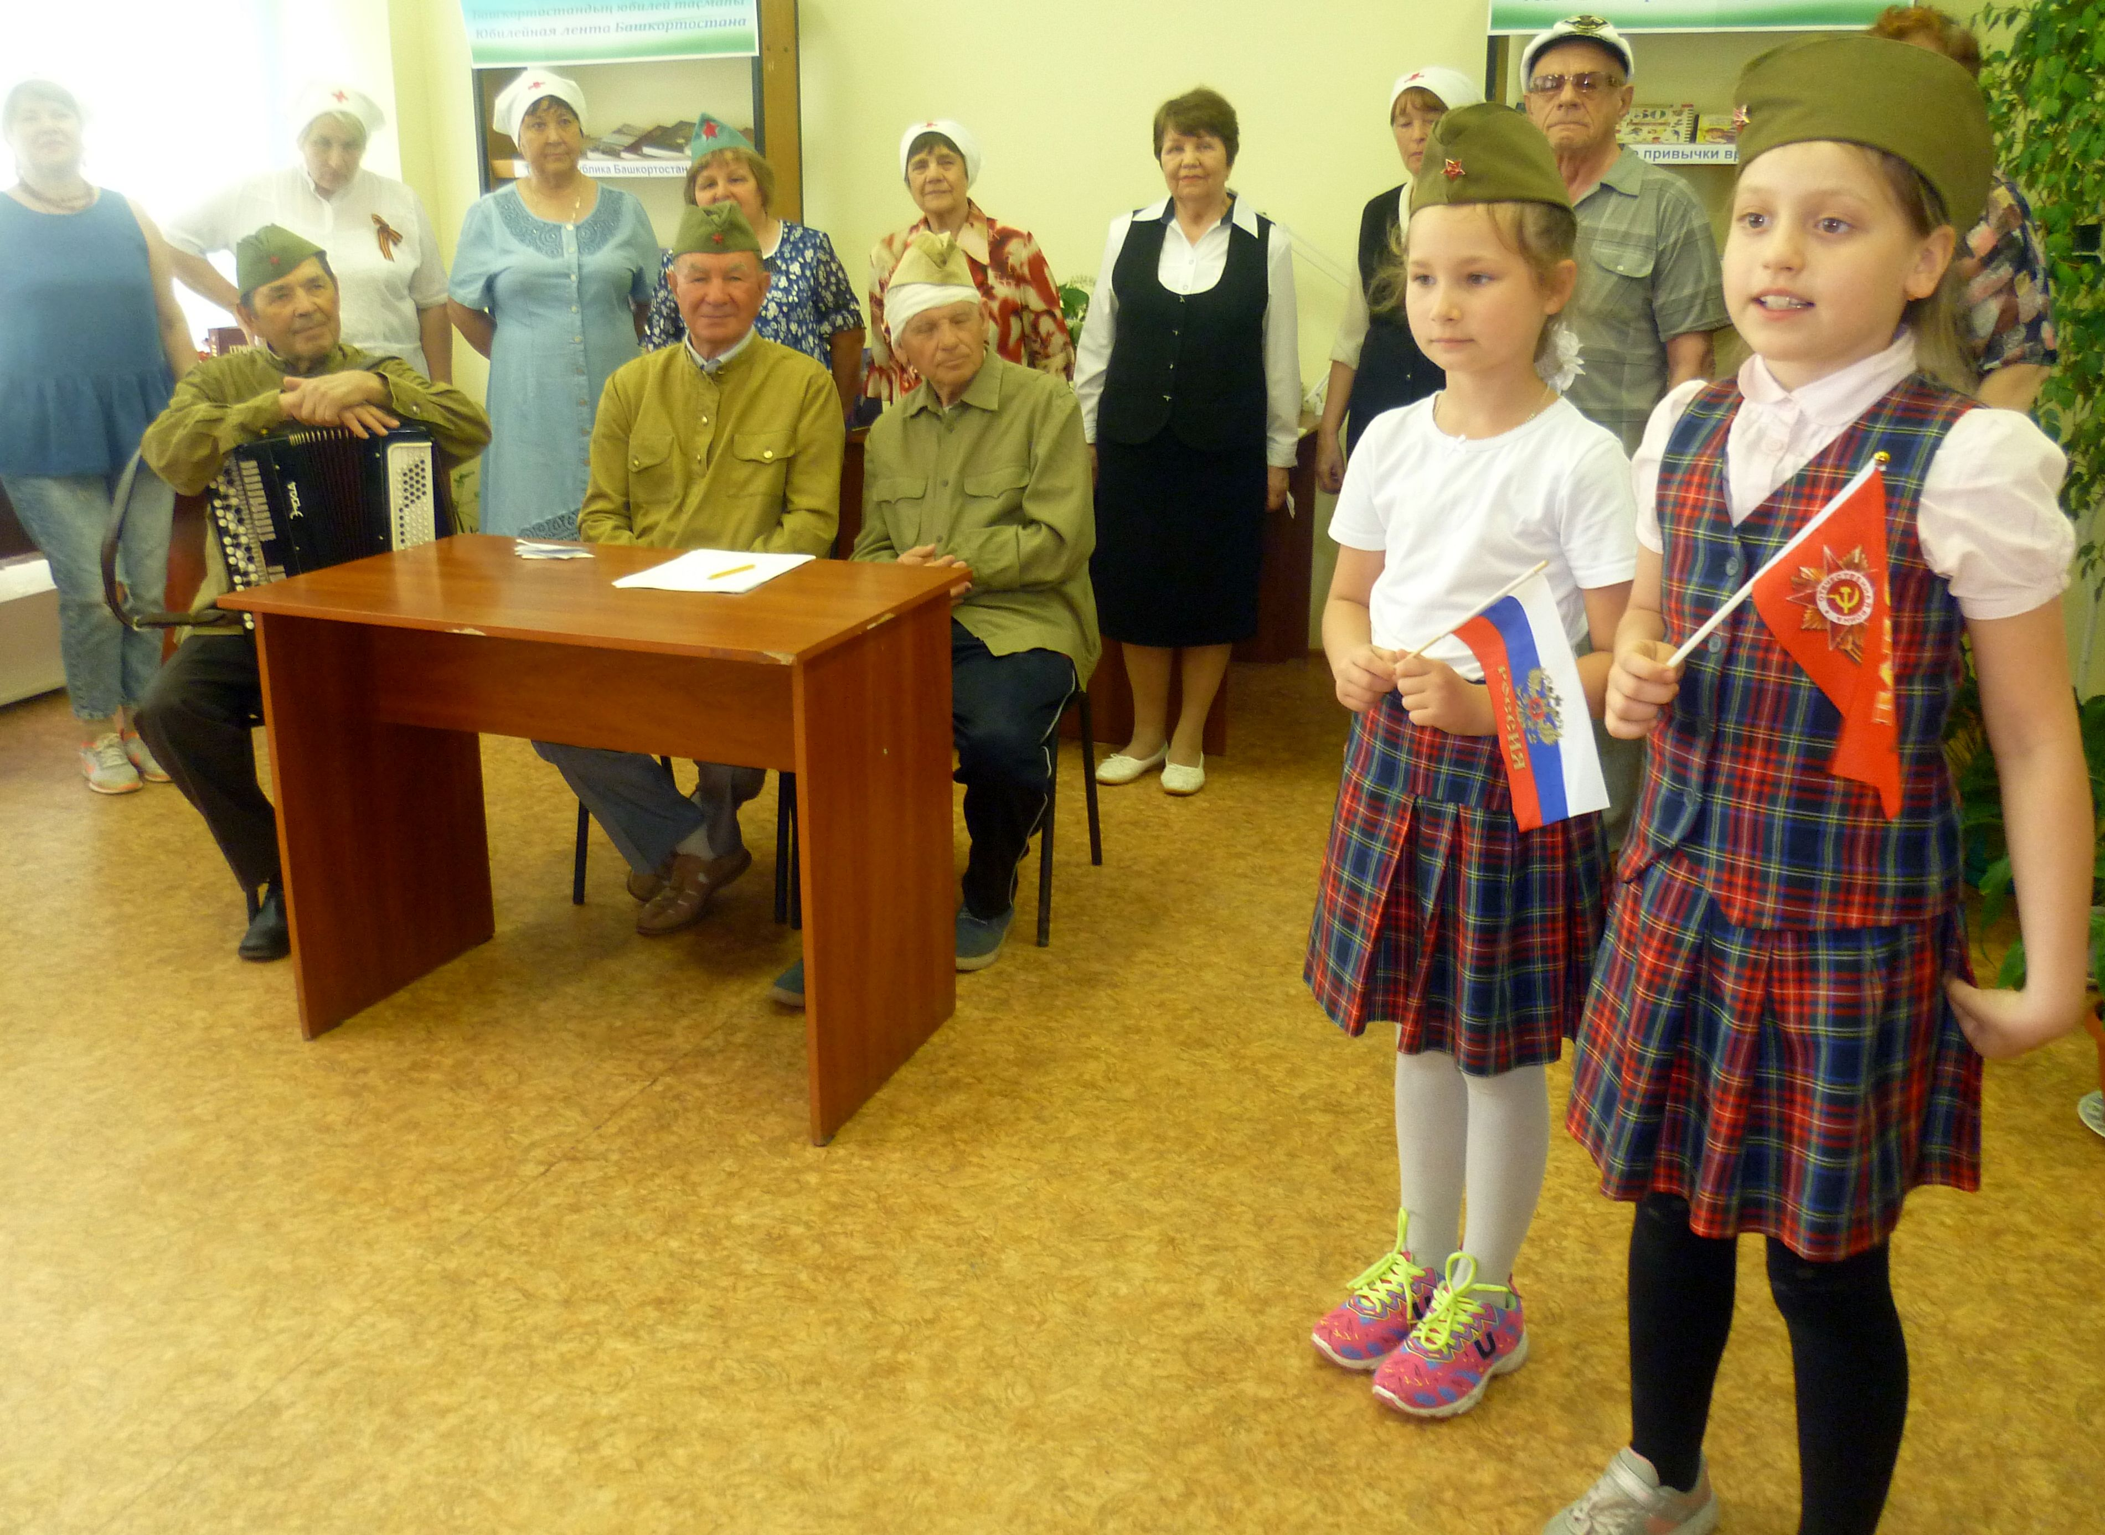
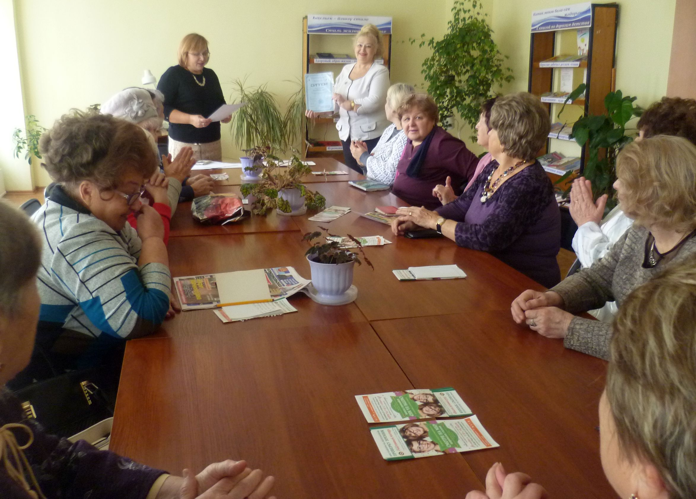
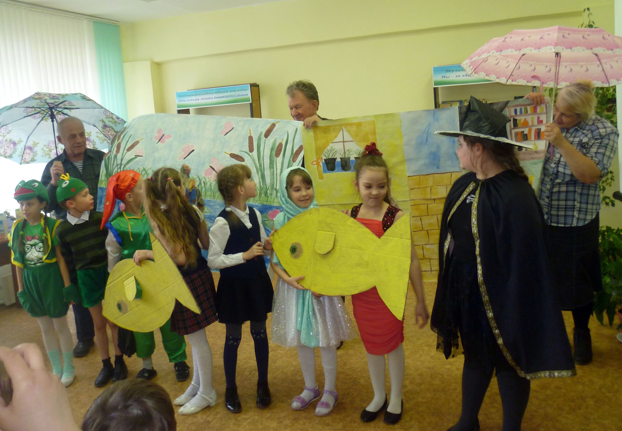

Slide 7
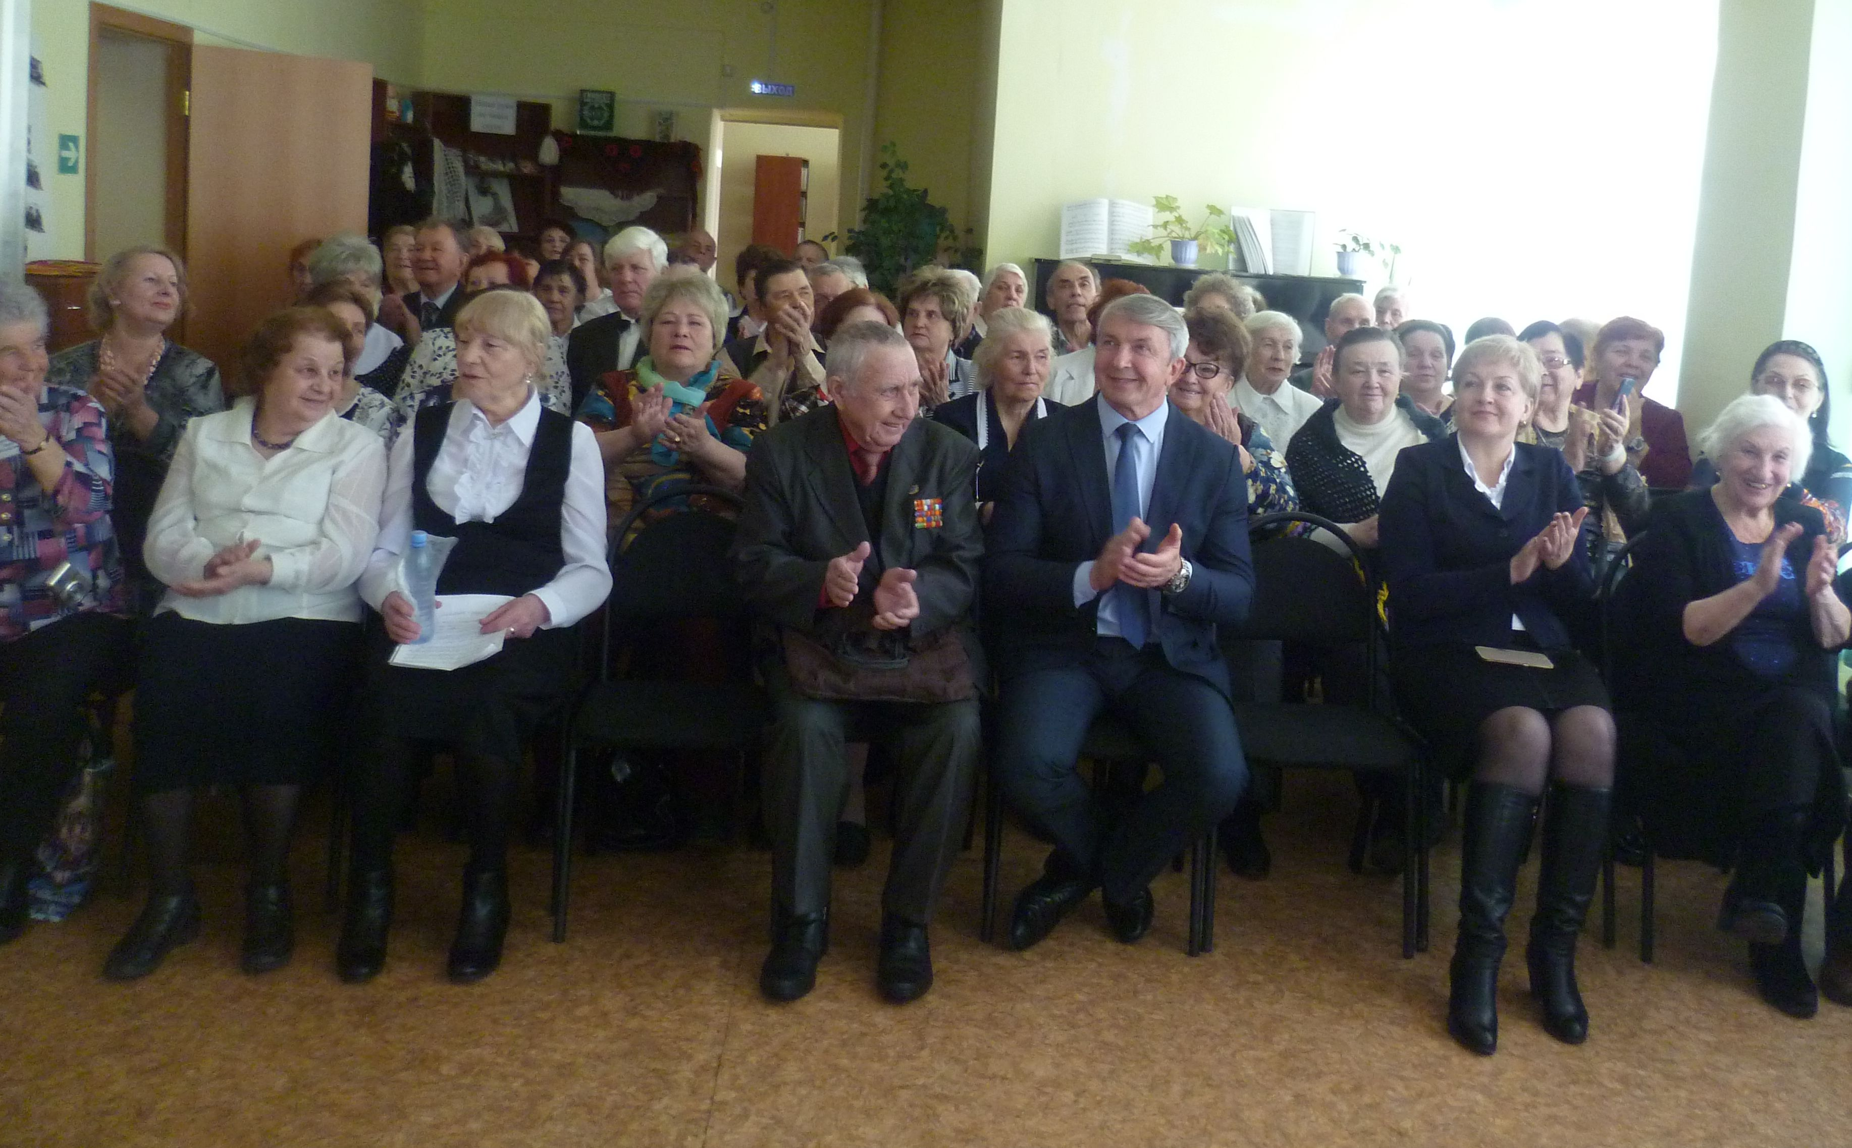
Встречи с депутатами

Slide 8
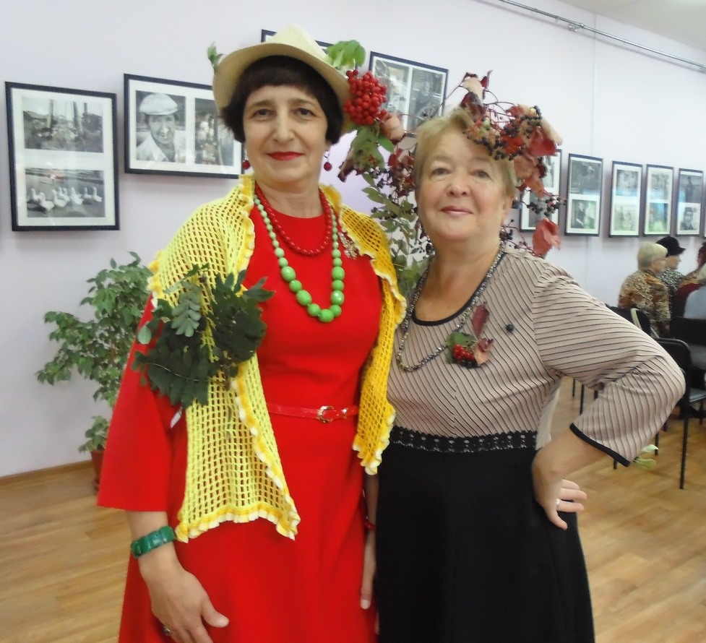
Информационно – культурный центр
«Мастерская искусств» - филиал № 3

Slide 9
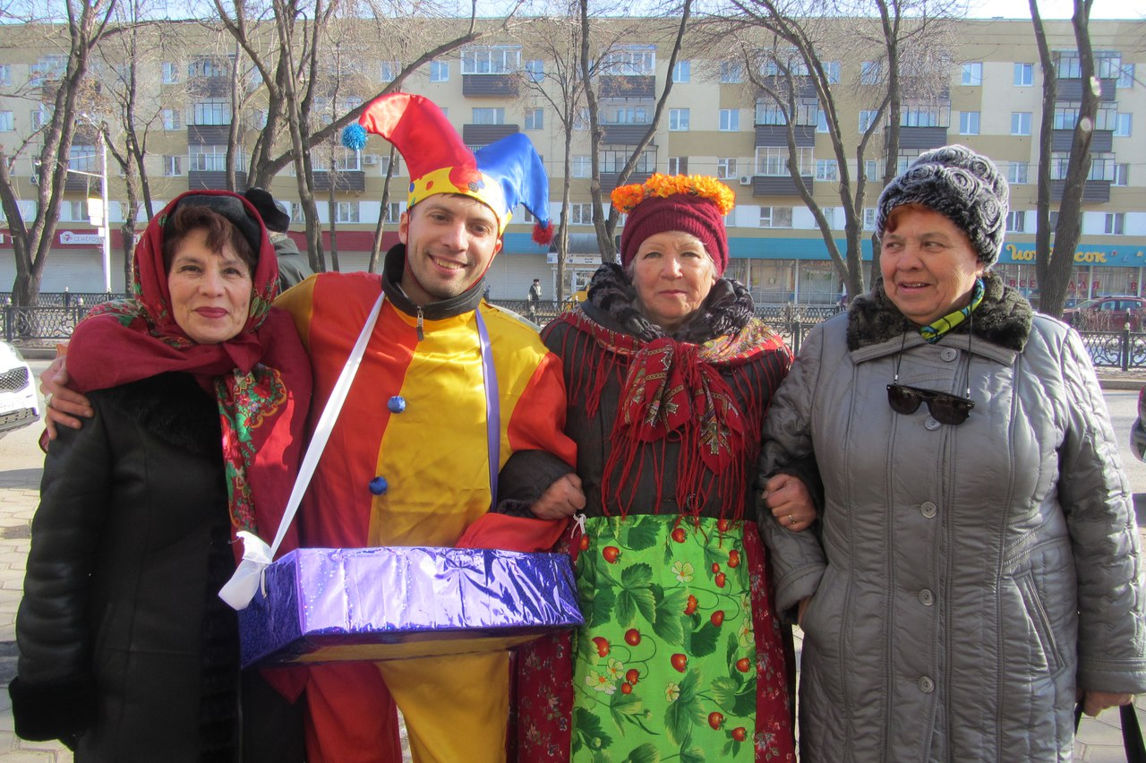
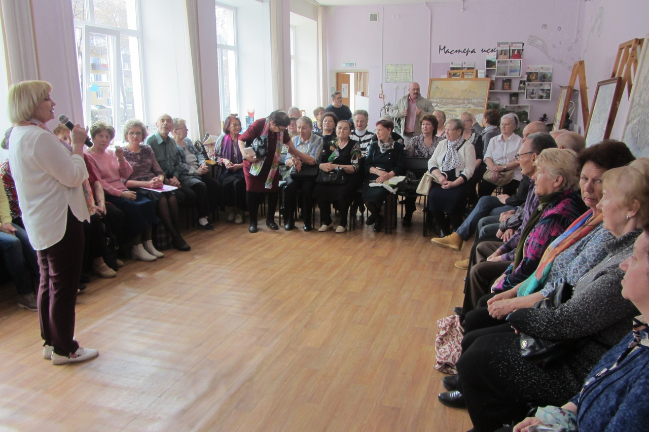
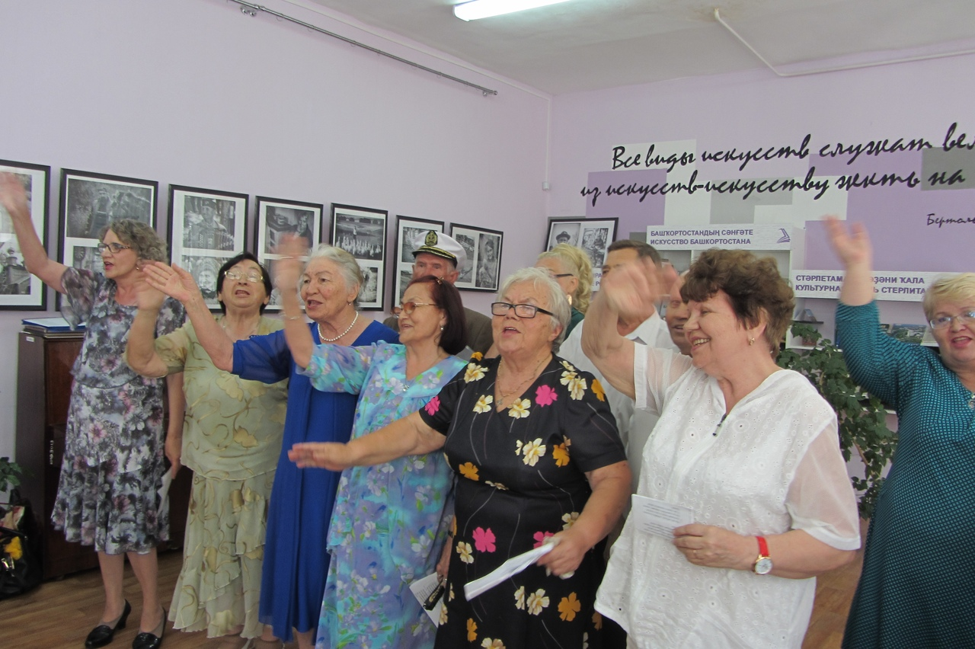
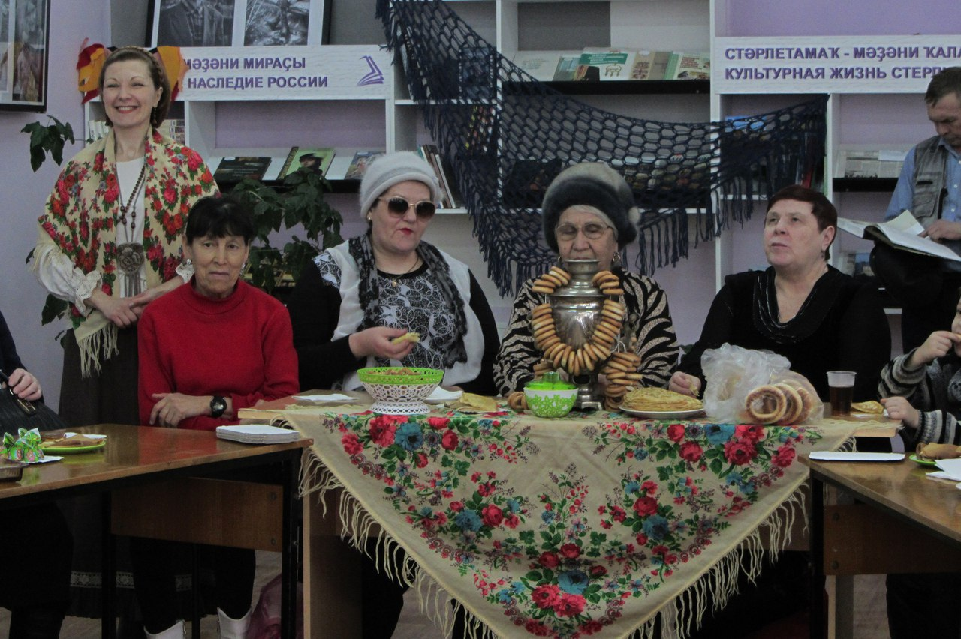

Slide 10
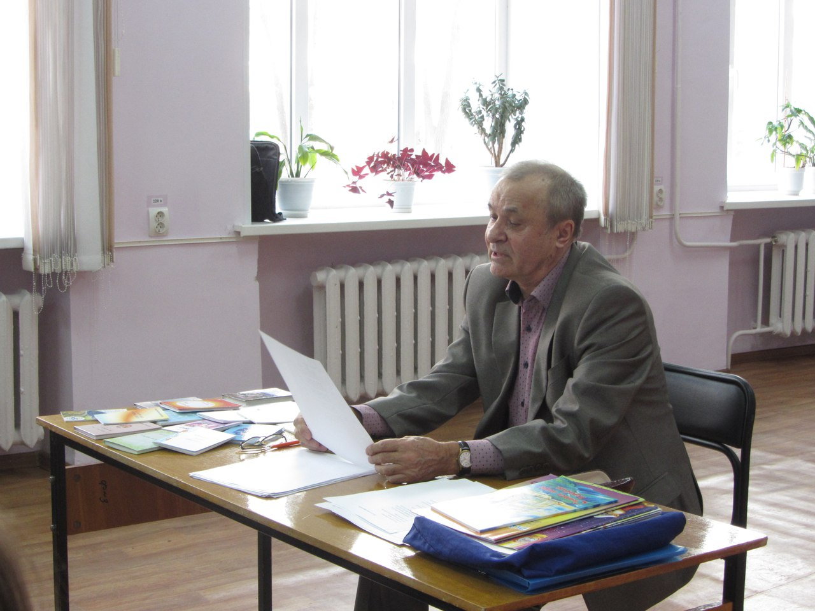
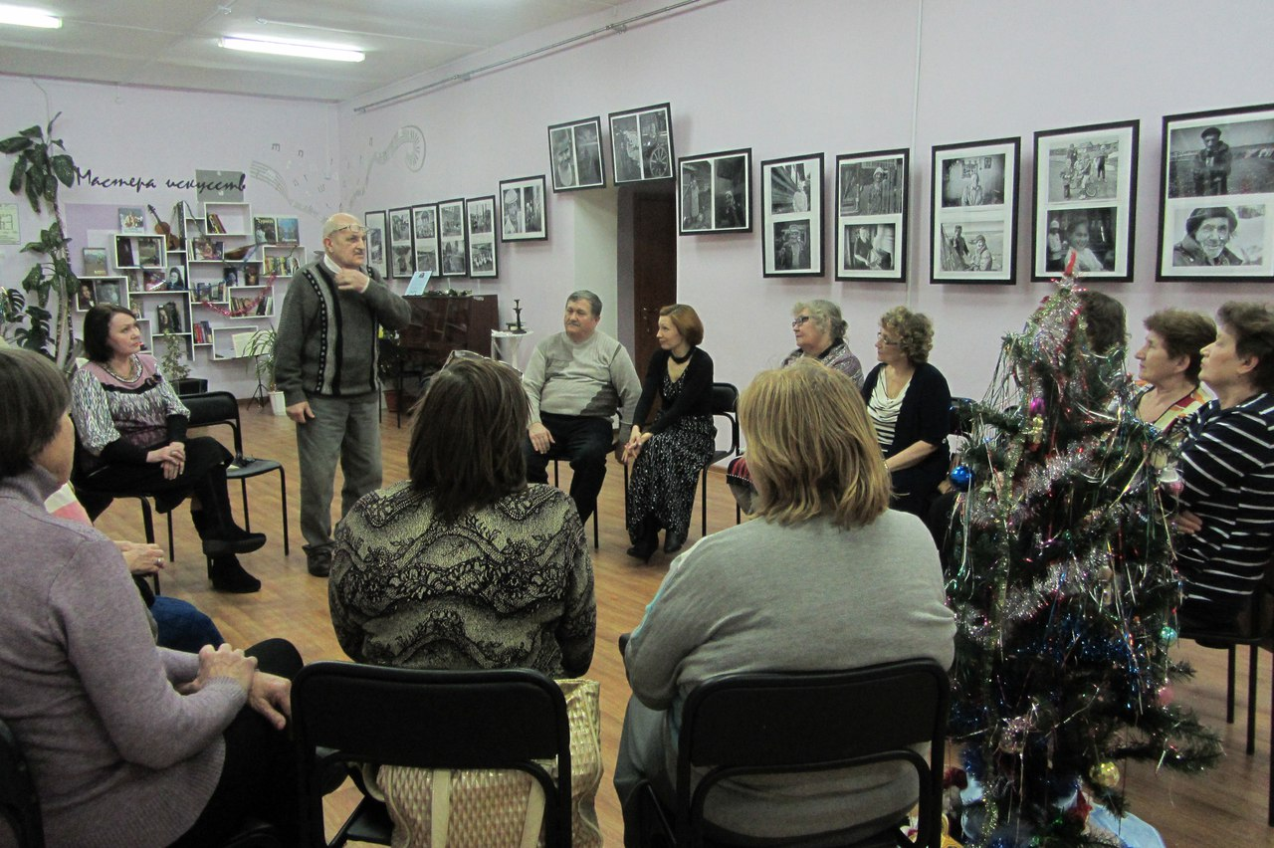
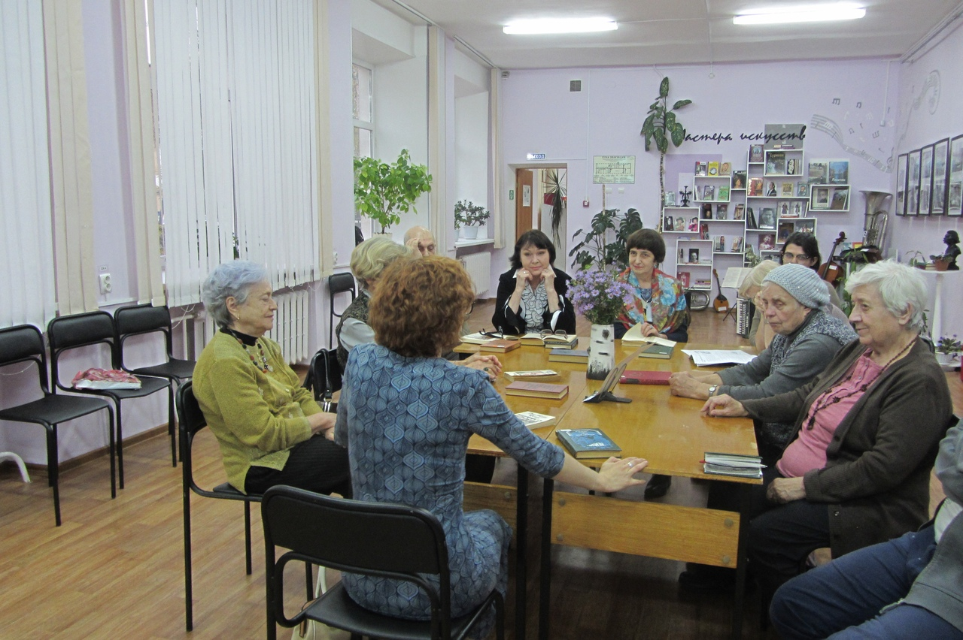
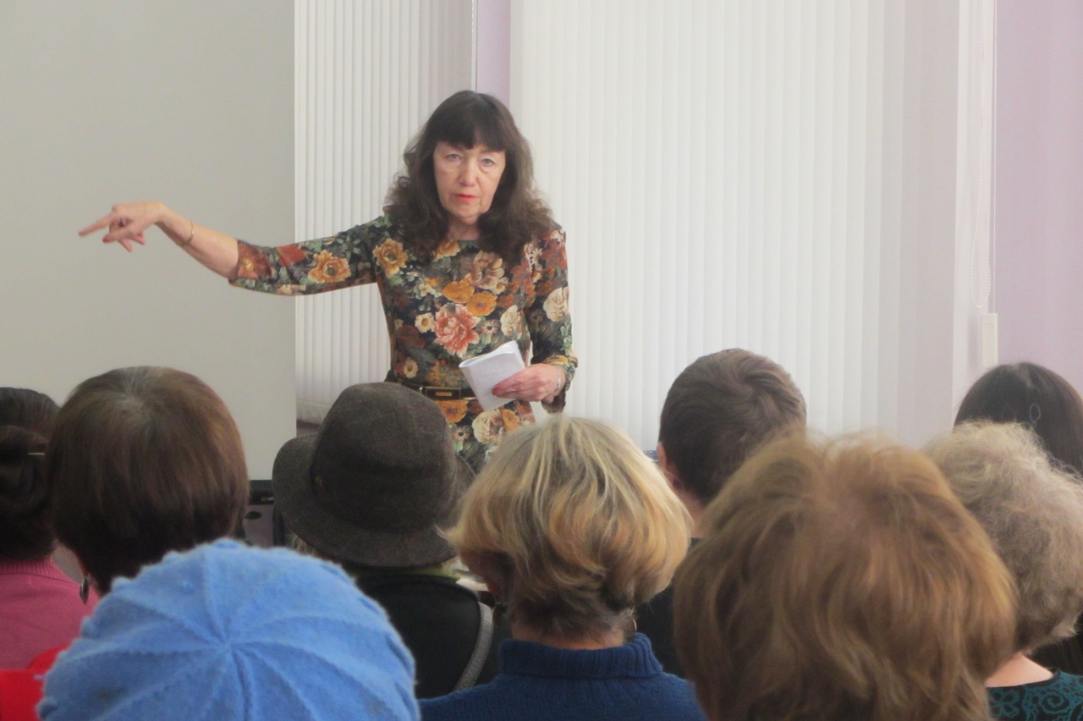
ВСТРЕЧИ С ПИСАТЕЛЯМИ

Slide 11
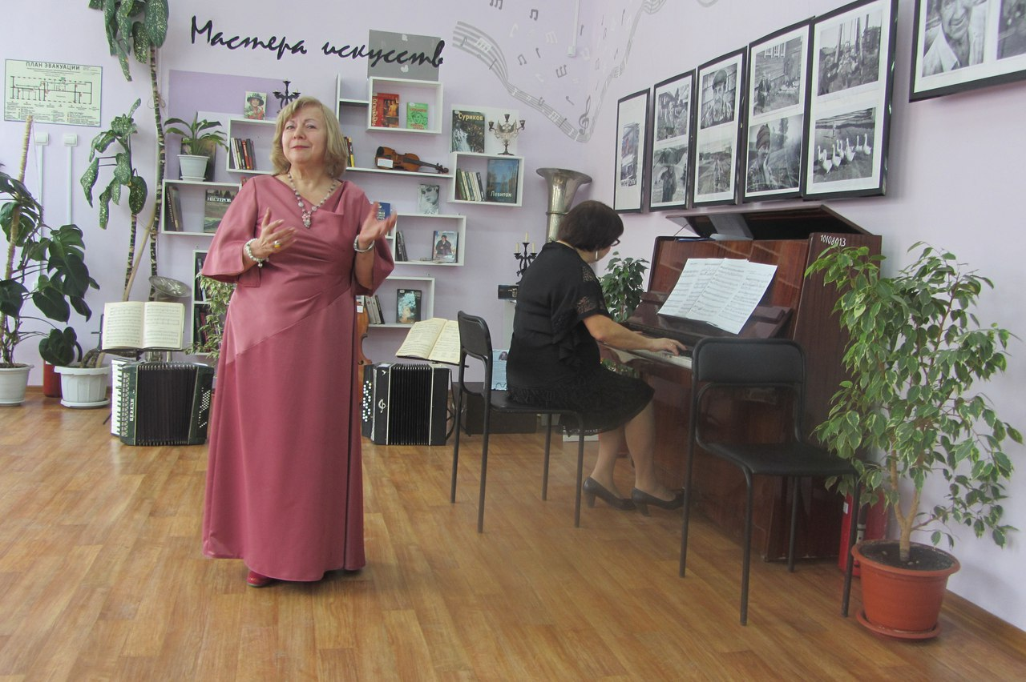
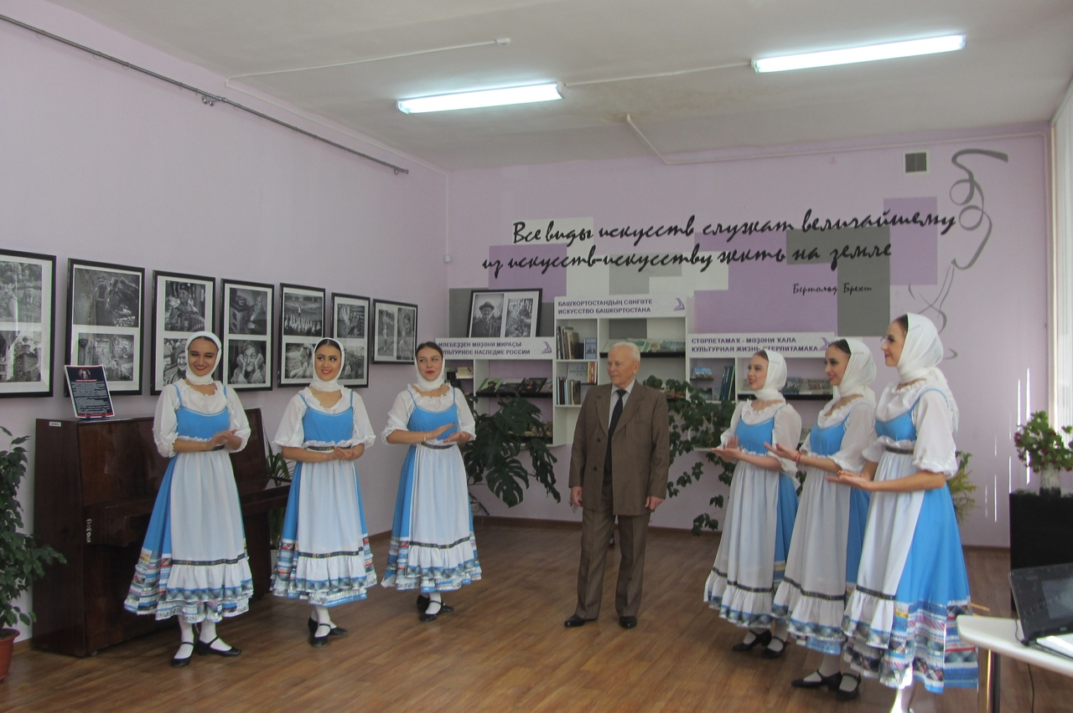
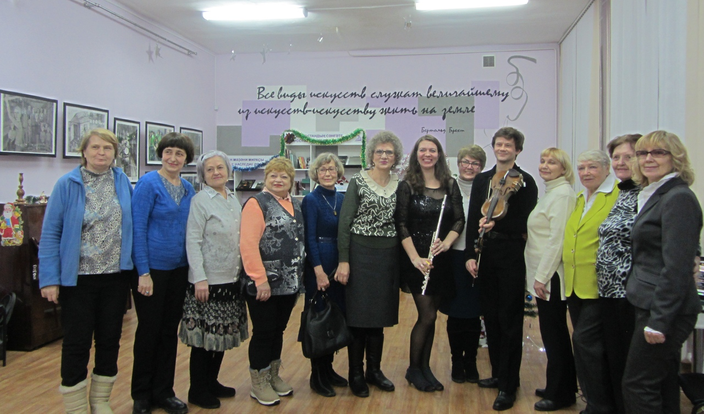
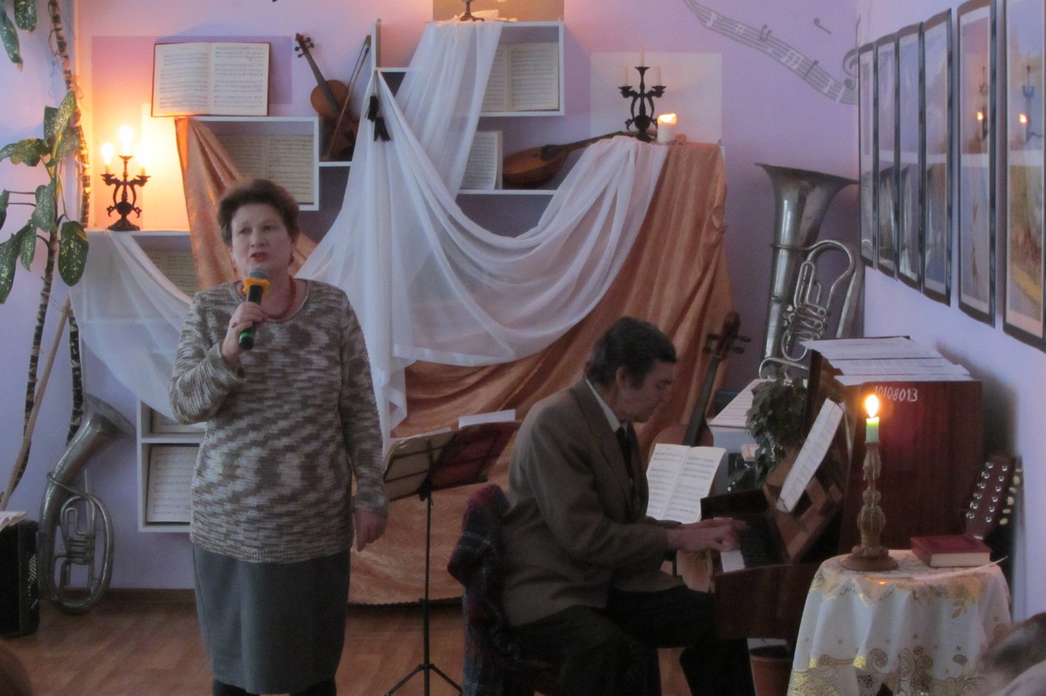
«МУЗЫКАЛЬНАЯ ГОСТИНАЯ»

Slide 12
